Slide 1


Klar for et helt arbeidsliv
Leksjon 6 av 6 – «Arbeidsmiljøkunnskap for unge»
Notes:
Fortell elevene at det nå er tid for den avsluttende leksjonen i utdannelsen arbeidsmiljøkunnskap for unge. Elevene skal presentere arbeidsmiljøet de lagde i leksjon 5 og gjennomføre en arbeidsmiljø-quiz der de får testet kunnskapene sine.

Slide 2
Presenter arbeidsmiljøet deres
Mens du lytter til presentasjonene, tenk over disse spørsmålene:
Var det noen av arbeidsmiljøene du likte litt ekstra?
Hvorfor? Du/dere kan ikke velge deres eget.
Hvilke arbeidsmiljøer hadde fokusert mer på de fysiske faktorene? Hvilke faktorer hadde de tenkt på?
Hvilke arbeidsmiljøer hadde fokusert mer på de psykososiale faktorene?
Hvilke faktorer hadde de tenkt på?
Inneholdt noen av arbeidsmiljøene arbeid med digitale verktøy av noe slag?
Hvordan hadde gruppen tenkt på arbeidsmiljøet rundt dem?
Notes:
Instruksjon
Hver elevgruppe presenterer arbeidsmiljøet de lagde i leksjon 5. Elevene går frem til det stedet i rommet hvor arbeidsmiljøet deres er satt opp. De elevene som hører på presentasjonen, skal i mellomtiden tenke over noen spørsmål.
La elevene reflektere hver for seg en stund og skrive ned tankene sine mellom hver presentasjon. Elevene trenger linjeark og penner til dette.
Når en gruppe er ferdig med å presentere, går de og setter seg. Neste gruppe går frem og presenterer.
Her er spørsmålene de skal reflektere over. Vis spørsmålene på skjermen, slik at elevene kan se spørsmålene mens de lytter.
Var det noen av arbeidsmiljøene du likte litt ekstra?
Hvorfor? Du/dere kan ikke velge deres eget.
Hvilke arbeidsmiljøer hadde fokusert mer på de fysiske faktorene? Hvilke faktorer hadde de tenkt på?
Hvilke arbeidsmiljøer hadde fokusert mer på de psykososiale faktorene?
Hvilke faktorer hadde de tenkt på?
Inneholdt noen av arbeidsmiljøene arbeid med digitale verktøy av noe slag? Hvordan hadde gruppen tenkt på arbeidsmiljøet rundt dem?
Når alle gruppene har presentert, kan de sitte og diskutere spørsmålene sammen i gruppen sin. La elevene diskutere om de kunne se noen likheter og forskjeller mellom de ulike arbeidsmiljøene.
En person fra hver gruppe gjør rede for hva de har snakket om i gruppen for hele klassen.
Formål
Bruke den teoretiske kunnskapen de har fått om arbeidsmiljø i de tidligere modulene om fysisk og psykososialt arbeidsmiljø.

Slide 3
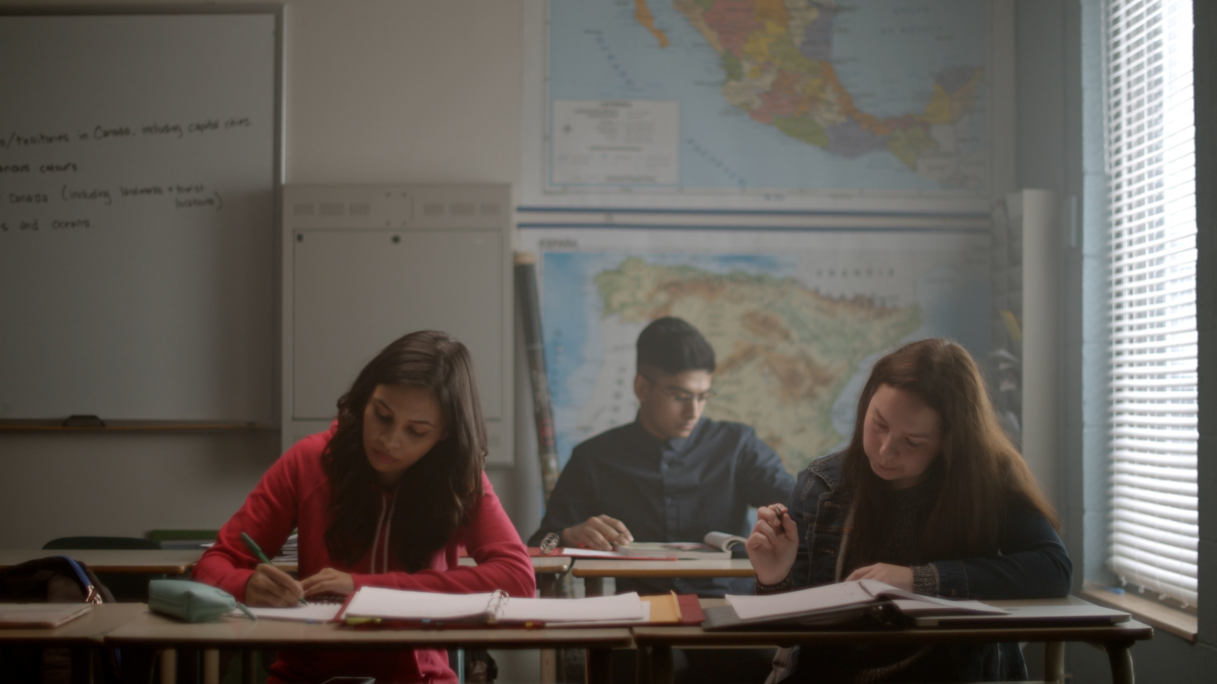
Arbeidsmiljø for unge – arbeidsmiljø-quiz
Leksjon 6 av 6 – «Arbeidsmiljøkunnskap for unge»
Notes:
Instruksjon:
Nå skal vi se hva dere har lært om arbeidsmiljø. Det er tid for en arbeidsmiljø-quiz.

Slide 4
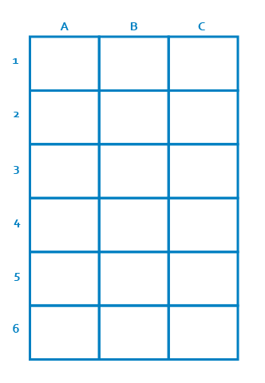
Slik fyller du ut arbeidsmiljø-quizen
Nå får du mulighet til å teste hva du har lært om arbeidsmiljø.
Du skal svare på seks spørsmål – du får ett spørsmål per bilde.
Notes:
Slik foregår arbeidsmiljø-quizen
Quizen består av seks spørsmål.
Du vil få en påstand i tekst og bilde.
Du setter et kryss i – A, B eller C – i quiz-skjemaet
Spørsmålene vises på skjermen.
Når du har svart på alle spørsmålene, bytter du quiz-skjema med en medelev, slik at dere kan rette hverandres skjema.
Hvis en elev vil resonere rundt bildene og har svart annerledes, så oppmuntre dem til det. Ingen svar er riktig eller feil, så lenge de har gode argumenter for hvorfor de mener som de gjør.
Formål:
La elevene teste kunnskapene de har fått fra leksjonene individuelt.

Slide 5
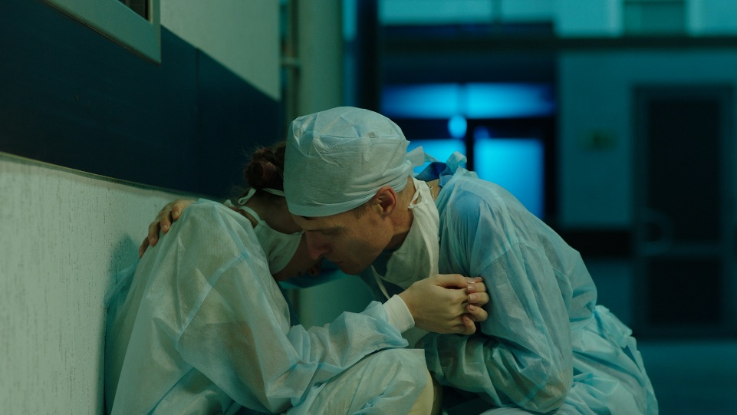
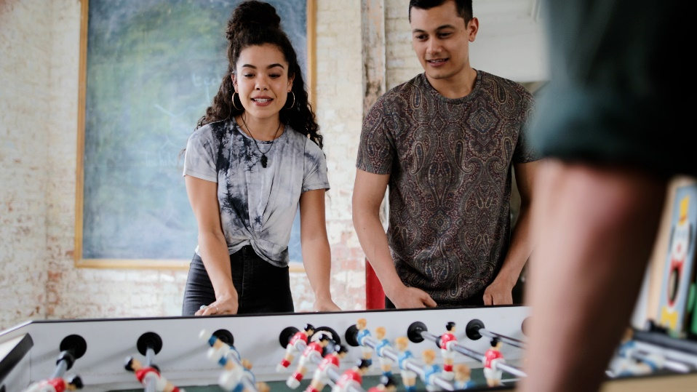
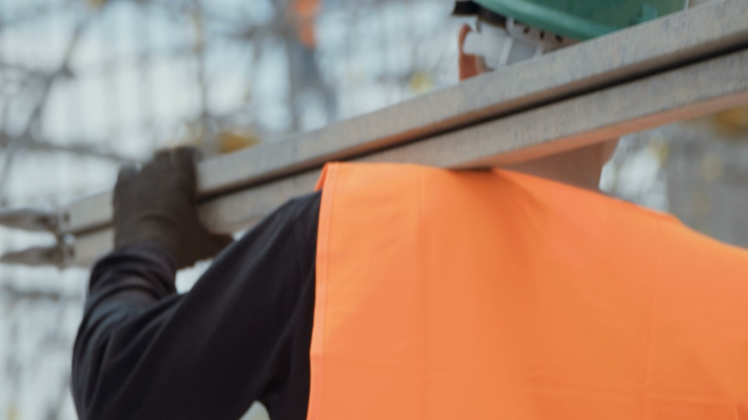
1. Hvilken av disse situasjonene viser et fysisk arbeidsmiljø?
A.
B.
C.
Notes:
Instruksjon:
Les opp spørsmål 1: Hvilken av disse er en fysisk arbeidsmiljøfaktor?
Hvis en elev vil resonere rundt bildene og har svart annerledes, så oppmuntre dem til det. Ingen svar er riktig eller feil, så lenge de har gode argumenter for hvorfor de mener som de gjør.

Slide 6
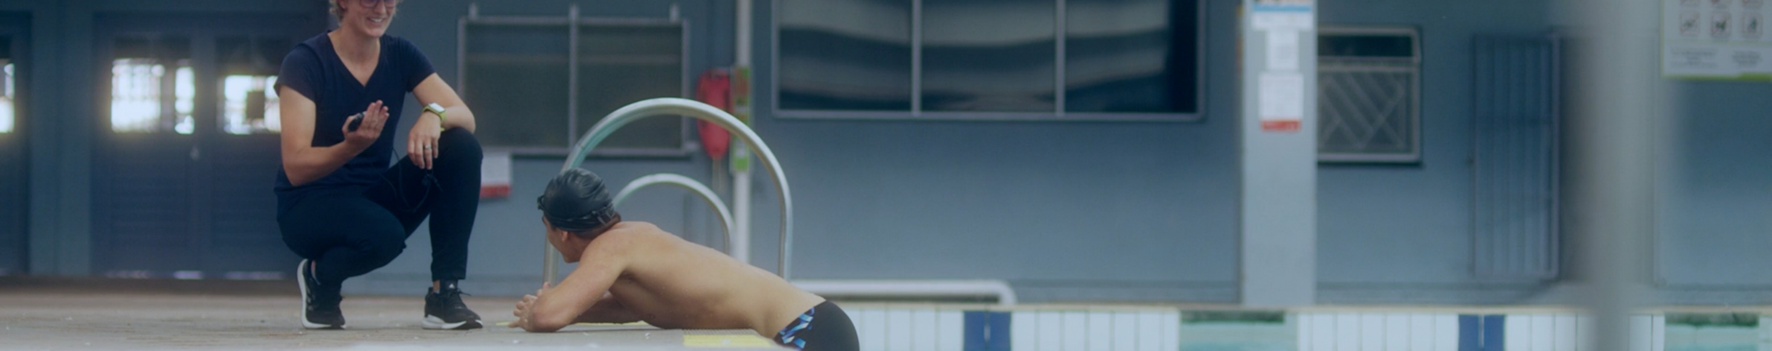
2. Hva er eksempler på psykososialt arbeidsmiljø?
A.
Teknikk, redskaper, farlige stoffer og sikkerhet
B.
Stress, konflikter, ros og fellesskap.
C.
Lyd, lys, varme og luft.
Notes:
Instruksjon:
Les opp spørsmål 2: Hva er eksempler på psykososiale arbeidsmiljøfaktorer? Og påstandene:
A. Teknikk, redskaper, farlige stoffer og sikkerhet.
B. Stress, konflikter, ros og fellesskap.
C. Lyd, lys, varme og luft.

Slide 7
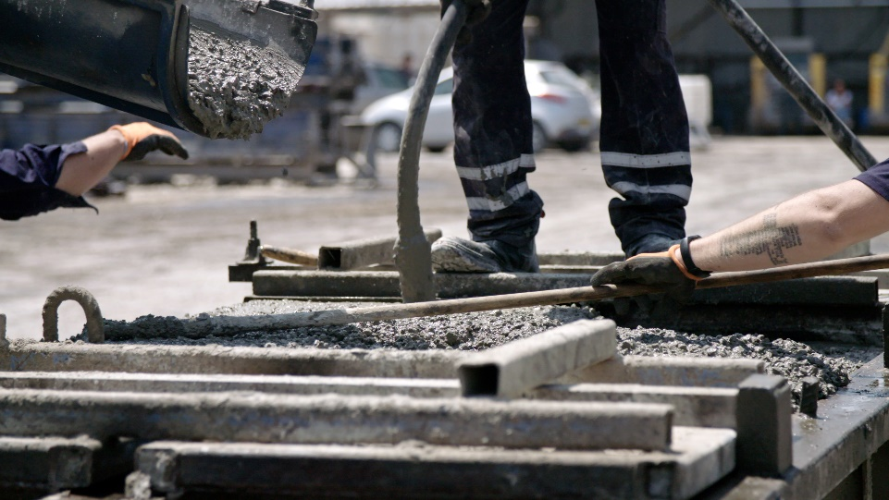
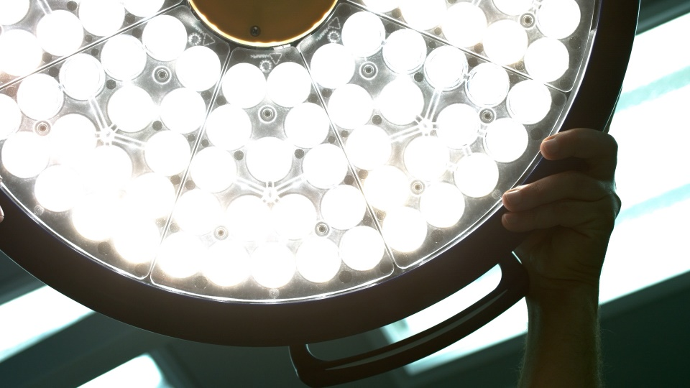
3. Hvilken situasjon utgjør ikke en fysisk risiko i arbeidsmiljøet?
A.
B.
C.
Notes:
Les opp spørsmål 3: Hva utgjør ikke en fysisk risiko i arbeidsmiljøet?
Hvis en elev vil resonere rundt bildene og har svart annerledes, så oppmuntre dem til det. Ingen svar er riktig eller feil, så lenge de har gode argumenter for hvorfor de mener som de gjør.

Slide 8
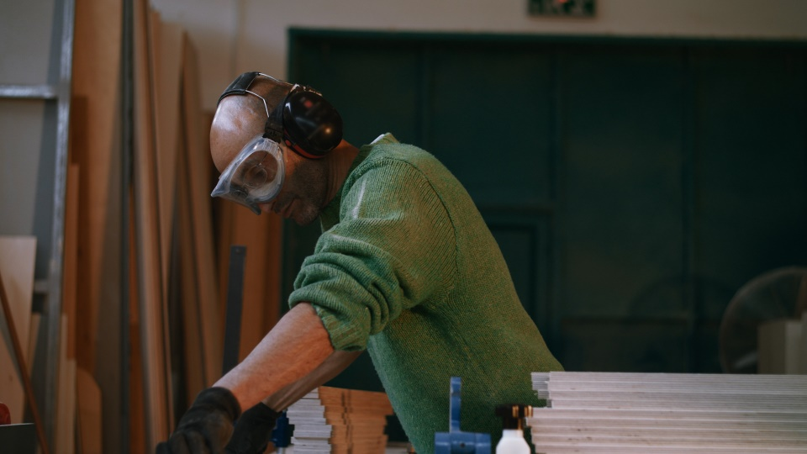
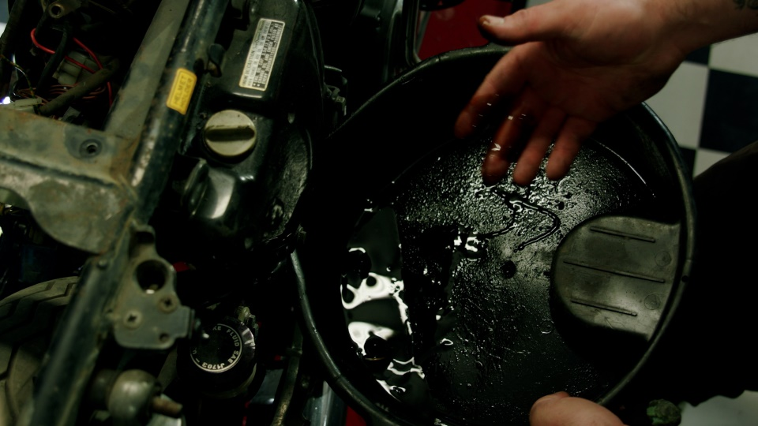
4. Hvilken av disse er en psykososial arbeidsmiljøfaktor?
B.
C.
Notes:
Instruksjon:
Les opp spørsmål 4: Hvilken av disse er en psykososial arbeidsmiljøfaktor?
Hvis en elev vil resonere rundt bildene og har svart annerledes, så oppmuntre dem til det. Ingen svar er riktig eller feil, så lenge de har gode argumenter for hvorfor de mener som de gjør.

Slide 9
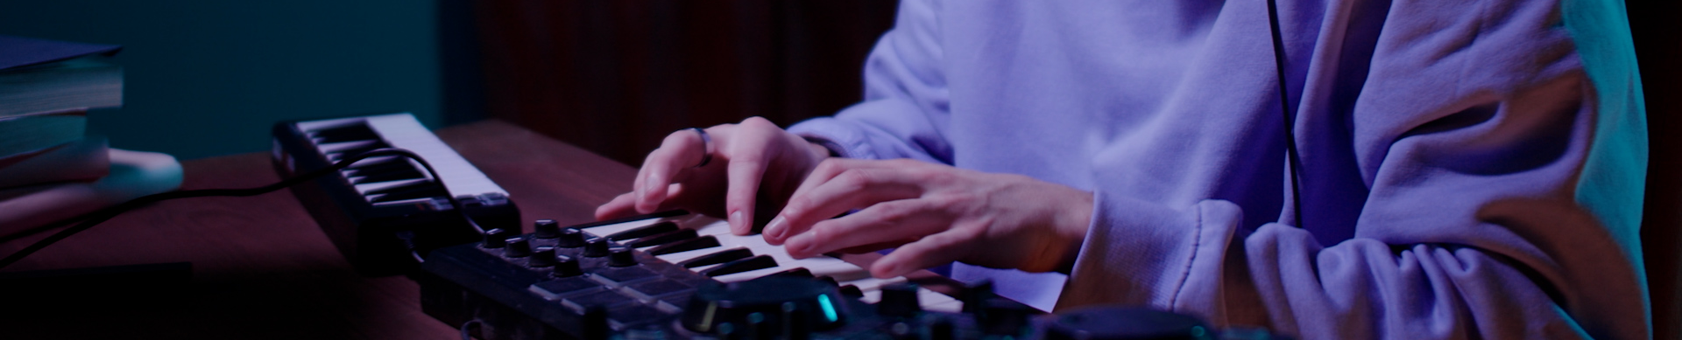
5. Hvilken av påstandene stemmer med et digitalt arbeidsmiljø?
A.
Du kan se på en skjerm så lenge du vil om dagen, bare du sover 8 timer pr. natt.
B.
Vi vet nøyaktig hvordan de digitale verktøyene påvirker oss, men vi velger å ikke fortelle det.
C.
Forskning viser at vi fremdeles har behov for å møtes fysisk i virkeligheten for å ha det bra.
Notes:
Les opp spørsmål 5: Hvilken av påstandene stemmer med et digitalt arbeidsmiljø? Og påstandene:
A.
Du kan se på en skjerm så lenge du vil om dagen, bare du sover 8 timer pr. natt.
B.
Vi vet nøyaktig hvordan de digitale verktøyene påvirker oss, men vi velger å ikke fortelle det.
C.
Forskning viser at vi fremdeles har behov for å møtes fysisk i virkeligheten for å ha det bra.

Slide 10
6. Hvorfor er det viktig med kunnskap om arbeidsmiljø?
A.
B.
C.
Du kan jobbe og holde deg frisk på arbeidsplassen.
Fordi det står i loven.
Hvis du ikke vet hva arbeidsmiljø er, blir det vanskelig å få jobb.
Notes:
Les opp spørsmål 6 og påstandene.
A - Du kan jobbe og holde deg frisk på arbeidsplassen.
B – Fordi det står i loven.
C - Hvis du ikke vet hva arbeidsmiljø er, blir det vanskelig å få jobb.

Slide 11
Rett svarene til hverandres
Hvordan gikk det?
Hjelp hverandre, rett og diskuter.
Notes:
Instruksjon:
Nå skal elevene rette hverandres oppgaver og diskutere med medelevene ved bordet sitt.

Slide 12
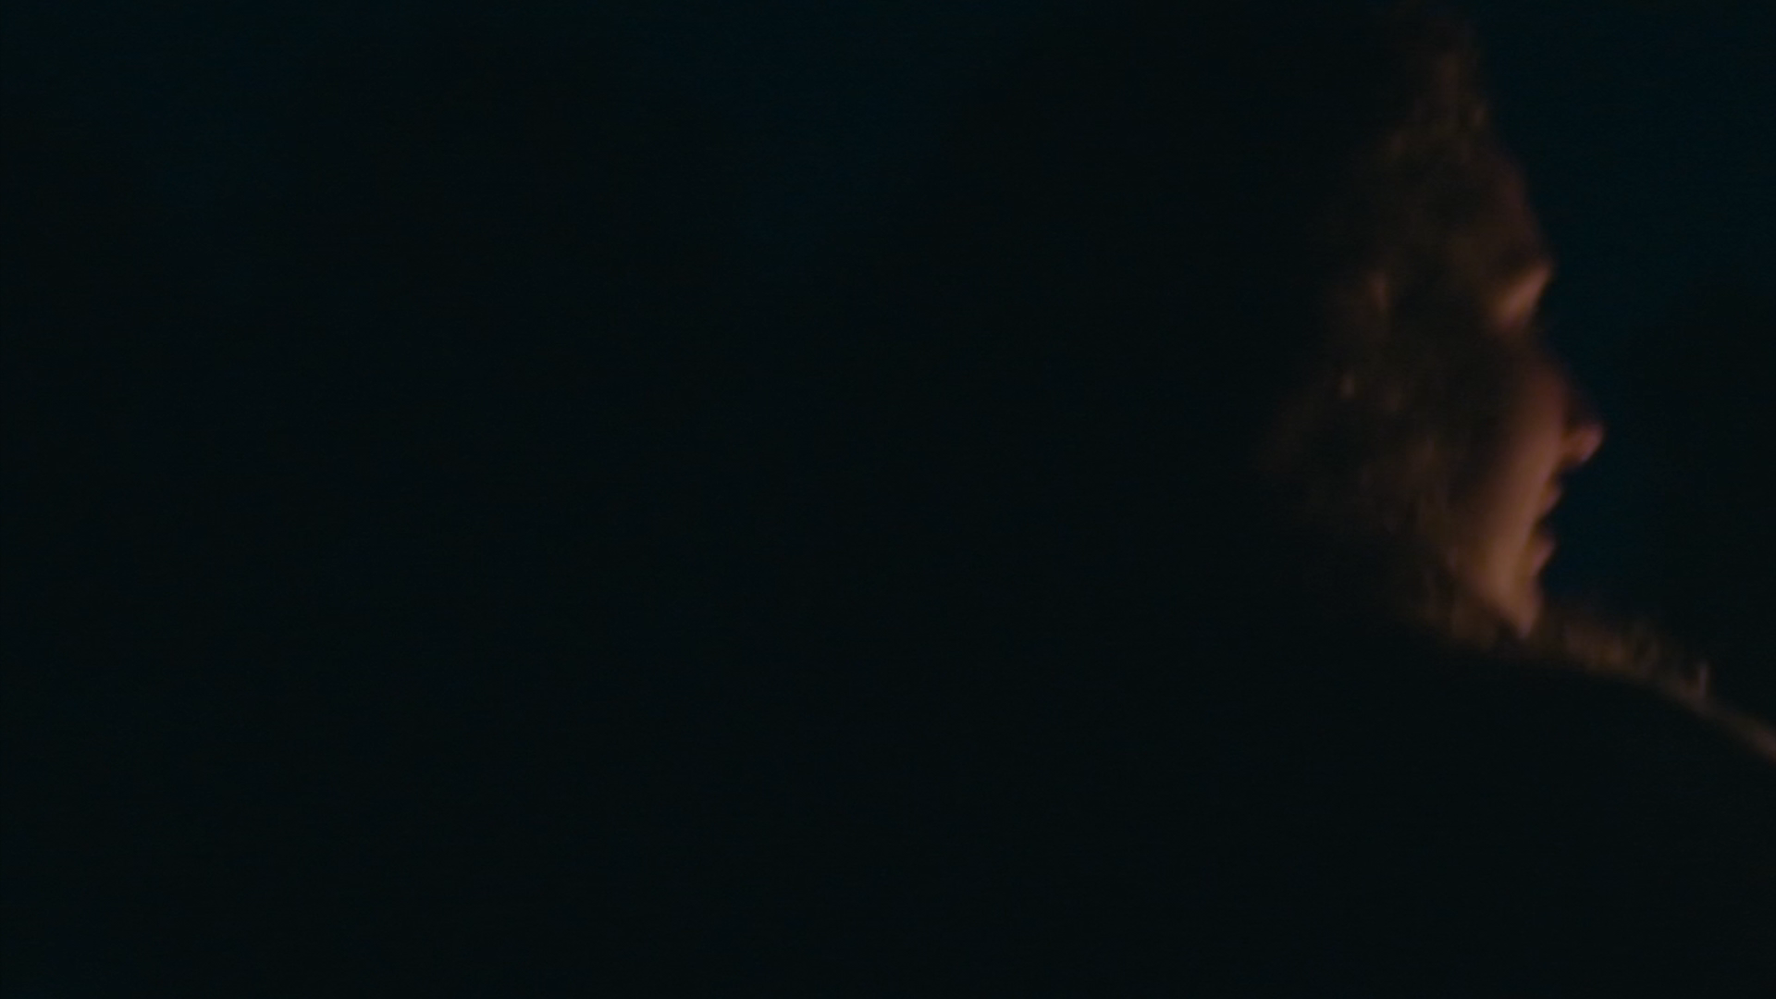
Notes:
Instruksjon:
Start filmen
Om filmen
Filmen gir eksempler på de arbeidsmiljøsituasjonene som elevene i fremtiden kommer til å være i. Gratulerer elevene med at de nå har fått kunnskap om arbeidsmiljø som de kan bruke resten av arbeidslivet. En blanding av fyrverkeri og arbeidsmiljø.

Slide 13
Om prosjektet
– Arbeidsmiljøkunnskap for unge
Prosjektet Arbeidsmiljøkunnskap for unge er finansiert av Nordisk ministerråds arbeidsmiljøutvalg og har som formål å øke kunnskapen om arbeidsmiljø hos unge i Norden.
Leksjonsmaterialet i seks deler er utviklet av en prosjektgruppe bestående av ungdomsskolelærere, studie- og yrkesveiledere, arbeidsmiljøforskere, kommunikasjonsfolk og analytikere.
Leksjonene har blitt testet på ungdomsskoleelever ved Kunskapsakademin i Sundsvall, Sverige.
Les mer om prosjektet på nettsiden til Myndigheten för arbetsmiljökunskap.
Notes:
Formålet med prosjektet:
Gi en kort introduksjon til hvordan dette skolematerialet har blitt til og hvordan det er utviklet.
Instruksjon:
Du forteller om leksjonspakken og hvorfor vi gjør dette. Leksjonspakken har som hensikt å gi elevene et innblikk i hva arbeidsmiljø er og hvordan det påvirker oss i hverdagen. Gjennom seks leksjoner vil elevene lære seg å bli mer bevisste om faktorer på arbeidsplassen som påvirker deres psykiske og fysiske helse, og dermed blir bedre forberedt for et langt og friskt arbeidsliv. Elevene vil i løpet av leksjonspakken får høre en forskers syn på emnene som presenteres.

Slide 14
Om
Nordisk ministerråd –
Nordisk ministerråd arbeider for felles nordiske løsninger innen områder der de nordiske landene kan oppnå større resultater ved å samarbeide enn ved å løse oppgavene hver for seg.
Et godt arbeidsliv spiller en sentral rolle for utviklingen av de nordiske velferdssamfunnene, for næringslivet og for hvert individ.
Samarbeidet omfatter sysselsetting, arbeidsmarked og arbeidsmiljø og arbeidsrett.
Notes:
Formål:
Å gi en kort innføring i hva Nordisk ministerråd er.
Instruksjon:
Nordisk ministerråd er de nordiske regjeringenes offisielle samarbeidsorgan.
Nordisk ministerråd arbeider for felles nordiske løsninger innen områder der de nordiske landene kan oppnå større resultater ved å samarbeide enn ved å løse oppgavene hver for seg.
Et godt arbeidsliv spiller en sentral rolle for utviklingen av de nordiske velferdssamfunnene, for næringslivet og for hvert individ.
Et felles nordisk arbeidsmarked utgjør en hjørnestein i det nordiske samarbeidet. Samarbeidet omfatter sysselsetting og arbeidsmarked samt arbeidsmiljø og arbeidsrett.

